Slide 1
Manajemen Masjid
IAIN
Bengkulu
Oleh : Drs. H. MulyaHudori, M.Pd
Kabag Tata Usaha
Kanwil Kementerian Agama Provinsi Bengkulu

Slide 2
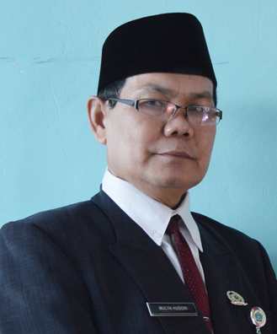
Curriculum Vitae
Nama : Drs. H. Mulya Hudori, M.Pd
Tgl Lahir : Bandung, 5 Nopember 1963
Pangkat/Gol : Pembina Tk 1 / IV/b
Pendididikan :
S.1 : IAIN Bandung tahun 1988
S.2 : Universitas Bengkulu Tahun 2007
Riwayat Pekerjaan :
Kepala MAN Al-Hidayah – IPUH tahun 1992
Kepala MAN IPUH 1997
Kepala MAN Arga Makmur 2003
Kepala MAN 2 Padang Kemiling 2007
Kepala Seksi Penyuluhan Haji dan Umroh pada Bidang Hazawa
Kanwil Kemenag tahun 2007
Kepala Kantor Kemenag Kabupaten Lebong (2007-2013)
Kabag TU Kanwil Kemenag Provinsi Bengkulu (2013-Sekarang)

Slide 4
Visi Kementerian Agama Provinsi Bengkulu
“Terwujudnya
Masyarakat Provinsi
Bengkulu yang Taat Beragama,
Rukun, Cerdas, Mandiri, dan
Sejahtera Lahir Batin”.

Slide 5
Lima Misi Kementerian Agama
Meningkatkan Kualitas Kehidupan Beragama
Meningkatkan Kualitas Kerukunan Umat Beragama
Meningkatkan Kualitas Raudhatul Athfal Madrasah, Pendidikan Agama dan Pendidikan Keagamaan
Peningkatan Kualitas Penyelenggaraan Ibadah Haji,.
Mewujudkan Tata Kelola Kepemerintahan yang Bersih dan berwibawa

Slide 6
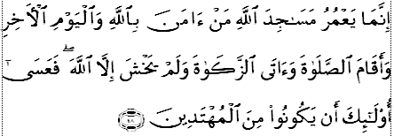
Firman Allah :
Yang memakmurkan masjid-masjid Allah hanyalah orang-orang yang beriman kepada Allah dan hari akhirat, melaksanakan shalat, menunaikan zakat, dan takut hanya kepada Allah. Mudah-mudahan orang-orang mukmin itu menjadi golongan orang yang mendapatkan hidayah. (QS. At-Taubah:18)

Slide 7
Data Masjid Di Provinsi Bengkulu : Tahun 2014
Kota Bengkulu : 367
Kabupaten BU : 496
Kabupaten MM : 201
Kabupaten Benteng : 193
Kabupaten Kepahiang : 173
Kabupaten RL : 241
Kabupaten Lebong : 110
Kabupaten Seluma : 323
Kabupaten BS : 303
Kabupaten Kaur : 257
TOTAL : 2.264 Masjid

Slide 8
PERILAKU MANUSIA SANGAT
DIPENGARUHI OLEH :
1. Pendengaran (Telinga)
2. Penglihatan (Mata)
3. Penciuman (Hidung)
4. Perasa (Kulit)
5. Pengecap (Lidah)
6. Niat (Hati)

Slide 9
Pengatar
Secara Umum Manajemen adalah proses perencanaan pengorganisasian, kepemimpinan, dan pengendalian kegiatan anggota organisasi dan proses penggunaan sumber daya organisasi lainnya untuk mencapai tujuan organisasi yang telah ditetapkan.

Slide 10
Pengatar
Kata Masjid berasal dari bahasa Arab (المسجد) yg berarti tempat sujud. Secara harfiah didefinisikan sebagai tempat untuk melakukan ritual ibadah bagi umat Islam seperti ibadah sholat jama`ah, tempat zikir, dll.
Definisi masjid menjadi lebih luas tidak hanya sebagai tempat ritual ibadah, tapi juga sebagai tempat pertemuan bagi umat Islam, tempat belajar keagamaan, kegiatan politik, menyusun strategi militer, tempat musyawarah, tempat berdakwah, tempat kumpul para jamaah Islam, dll

Slide 12
Gambar apakah yang Anda lihat tadi?

Slide 14
Kegiatan Masjid
PEMBINAAN IDARAH (kegiatan yang menyangkut admisnitrasi, menejemen dan organisasi masjid).
PEMBINAAN IMARAH (kegiatan memakmurkan masjid, dengan multi kegiatan baik bidang Ibadah ataupun Muamalah)
PEMBINAAN RI’AYAH (Kegiatan pemeliharaan bangunan, peralatan, sarana & prasarana, serta lingkungan dan kebersihan)

Slide 15
Bagaimana
Manajemen Masjid
....????

Slide 16
Langkah-Langkah Manajemen Masjid
Menentukan Wilayah Da’wah Masjid
Melakukan Pendataan Jamaah Masjid
Merencanakan Kegiatan Masjid
Mensosialisasikan Kegiatan Masjid
Membuat Laporan Kegiatan Masjid

Slide 17
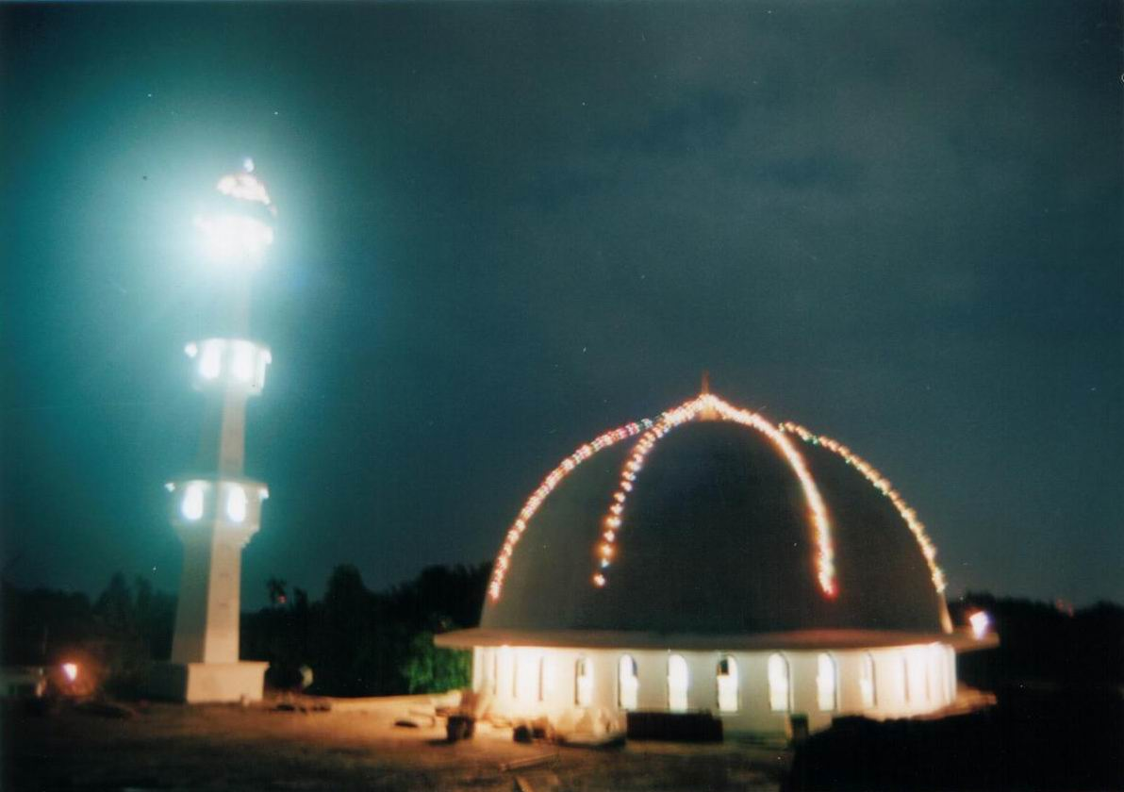
PRINSIP MANAJEMEN MASJID
Melayani
Memahamkan
Mensosialisasikan
Mempertanggungjawabkan

Slide 18
Sumber Pemasukan
Sumber pemasukan keuangan masjid umumnya bersumber dari Zakat, infaq , shadaqah, dan wakaf serta Usaha ekonomi, yaitu dana yang diperoleh dengan melakukan aktivitas ekonomi, khususnya di bidang jasa dan perdagangan.

Slide 19
Sehingga administrasi pengelolaan keuangan masjid harus menyediakan kolom pos pemasukan keuangan minimal tiga atau empat sumber pemasukan tersebut (zakat/Infaq-shadaqah/ wakaf), sehingga jelas formulasi pemberdayaannya.

Slide 20
Gambar apa, ya?

Slide 21
Gambar apakah yang Anda lihat tadi?

Slide 22
5 orang…

Slide 23
Problematika Manajemen Masjid
Kegiatan kepengurusan Pasif
Pengurus Tertutup
Pengurus/Jemaah Berpihak pada satu golongan/faham
Masjid tidak boleh untuk sarana keduniaan
Aspek sosial masjid tertinggalkan

Slide 24
PANTUN MOTIVASI
APABILA HIDUP HENDAK TERPANDANG,
HENDAKNYA HIDUP HARUS BERARTI,
BERSOPAN SANTUN KEPADA ORANG,
ELOKKAN BAHASA PERBAIKI BUDI PEKERTI.
MENUNTUT ILMU LURUSKAN NIAT,
KEPADA ALLAH MEMOHON RAHMAT,
SUPAYA ILMU MEMBAWA MANFAAT,
HIDUP SEJAHTERA DUNIA AKHIRAT.

Slide 25
Balajarlah selagi yang lain tertidur..
bekerjalah selagi yang lain sedang bermalas-malasan..
bersiap-siaplan selagi yang lain sedang bermain.. dan
bermimpilah selagi yang lain sedang berharap..
Sampai Jumpa.....!!!!!

